Slide 1



Dynamic Forms by 2B3
Hackaton 2025 | Internal

Slide 2
Plan
Welcome to the Lemonway PowerPoint template! Here are some quick links to different types of slides:
Introduction
Key features
Implementation
Demo
Q&A

Slide 3
Introduction

Slide 4



Dynamic Forms
Introduction
Forms
Customizable
Interactive
Collect specific information before payment page.
Partners customize what data is collected.
Optional fields are added with minimal effort.
Notes:
Mettre en place un formulaire dynamique de collecte d’information, en amont d’une page de paiement.
Formulaire dynamique et configurable via une page d’administration, qui permettra de lister les champs obligatoires à collecter et ceux facultatifs.
TODO ANP => Rappeler le thême

Slide 5
Key features

Slide 6



Dynamic Forms
Key features
AI interactions
Dynamic rendering
Simple & fast

Slide 7
Implementation

Slide 8



Dynamic Forms
Implementation
Monolith
Artificial intelligence
Administration
Next.js for frontend and backend.
OpenAI
Page dedicated to customization.

Slide 9
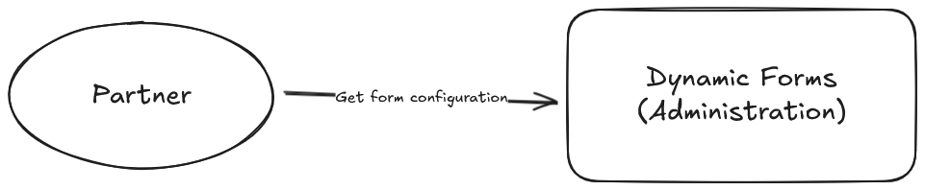
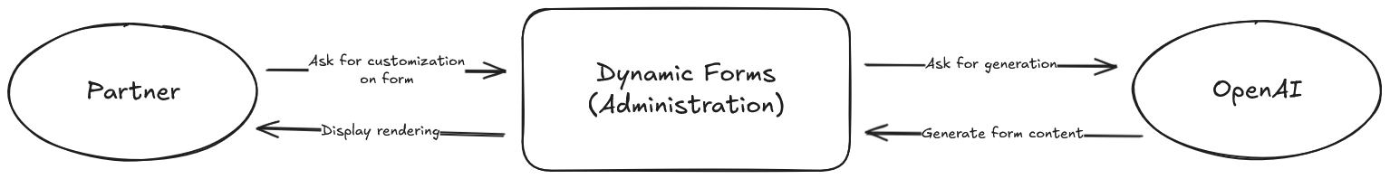
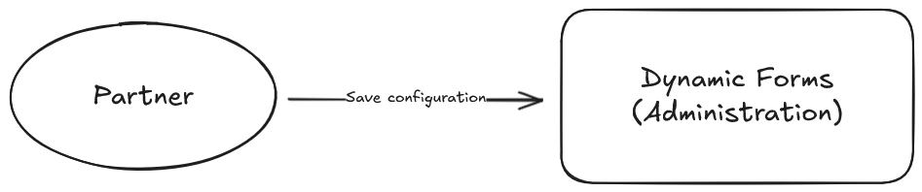
Dynamic Forms
Implementation
Notes:
TODO ANP : Scinder le bloc « Dynamic Forms » pour identifier le front et le back : prendre le prompt de l’utilisateur et l’améliorer pour qu’il puisse être compris par OpenAI.
Ajout de restrictions/sécurités avec l’IA :
Pas de doublon possible avec les champs initiaux (locked).
Gestion de l’ajout et de suppression de customisations.
Prise en compte des abréviations.

Slide 10
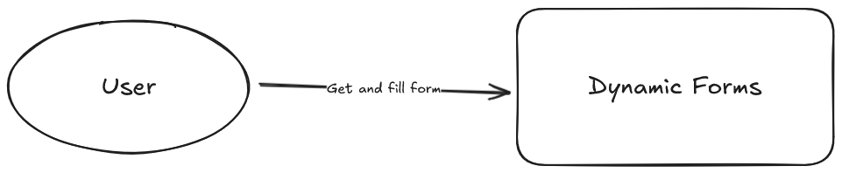
Dynamic Forms
Implementation

Slide 11
Sauvegarder la configuration du formulaire et la saisie du client
Mode déconnecté en cas d’inaccessibilité d’OpenAI.
Changer l’ordre des champs (drag & drop)
Internationalisation
Plus de typologies de champs (date, etc)
Mode multi-tenant.

Slide 12
Demo time!

Slide 13
Q&A

Slide 14

Merci
🫡 Hackaton

Slide 15









































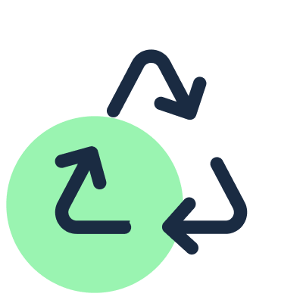








Icons

Slide 16
































Icons

